Slide 1
ПОЗДРАВЛЯЕМ
ПОБЕДИТЕЛЕЙ РАЙОННОГО ЭТАПА ПРЕЗИДЕНТСКОЙ СПОРТИВНОЙ ИГРЫ ВОЛЕЙБОЛ

Slide 2
Весь февраль проходил районный этап соревнований президентской спортивной игры волейбол. Команду нашей школы представляли юноши и девушки из 10а, 9в, 9б классов.
В прошлом году ребята завоевала лишь четвертое место, поэтому хотели взять реванш и показать, что они могут быть призерами. Усердные тренировки, желание победить дали результат.
В финале команда школы 634 показала свою замечательную игру и настойчивое желание выиграть соревнования, благодаря чему и завоевала золотые медали районных соревнований по волейболу.
Поздравляем победителей!

Slide 3
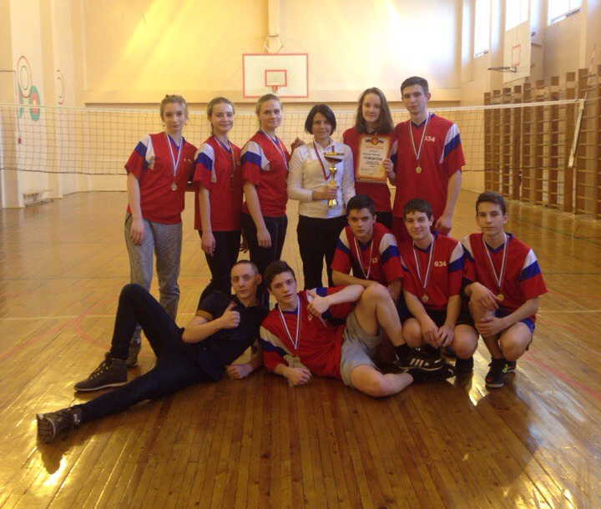
МОЛОДЦЫ! ТАК ДЕРЖАТЬ!

Slide 5
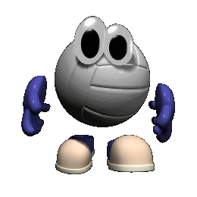
Администрация выражает благодарность волейбольной команде школы
Лиманской Татьяне
Балаевой Александре
Семченко Ульяне
Аверьяновой Валерии
Солдатовой Маргарите
Гудилову Михаилу
Симоненко Дмитрию
Арсеньеву Артему
Миносян Артему
Дергач Семену

